Slide 2
CA NHẬP LỄ Ba Vua Đăng Trình

Slide 3
Tk1. Trên trời cao đây ánh tinh tú rạng chiếu trần gian bừng sáng vinh quang huy hoàng tỏa lan soi đêm tối. Trên trời cao đây ánh tinh tú rạng chiếu nầy đây con Chúa giáng sinh giữa chốn đơn nghèo.

Slide 4
**. Vui lên Con Chúa Vua Bình An đã đến trần gian giá lạnh được sưởi ấm trong đêm Ngôi Hai ra đời. Vui lên Con Chúa Vua Bình An đã đến trần gian mau tới tôn vinh Ngôi Hai làm người.

Slide 5
Tk2. Trên đường đi hôm nay được xem chuyện mới là Ba Vua chốn Đông Phương đăng trình dáng oai phong thơ thới. Trên đường đi hôm nay được xem chuyện mới là Ba Vua chốn Đông Phương oai phong rạng ngời.

Slide 6
**. Tay mang kim, nhũ, mộc dược và hương quý tìm Con Chúa Trời vừa sinh giữa đêm đông Bê – lem lạnh lùng. Ba Vua hăng hái đi tìm Con Thiên Chúa quỳ dâng của lễ tôn vinh thay cho nhân loại.

Slide 7
Tk3. Ta cùng đi theo bước chân những tiền nhân là Ba Vua chốn Đông Phương đăng trình mẫu gương cho người thế. Ta cùng đi theo bước chân những tiền nhân thờ lạy Con Chúa giáng sinh giữa chốn gian trần.

Slide 8
**. Ta mau đi khắp cõi trần gian tăm tối truyền rao phúc lành nầy Con Chúa giáng sinh cữu rỗi con người. Ta mau đi khắp cõi trần gian tăm tối truyền rao Danh Chúa cho muôn muôn dân trên đời.

Slide 10
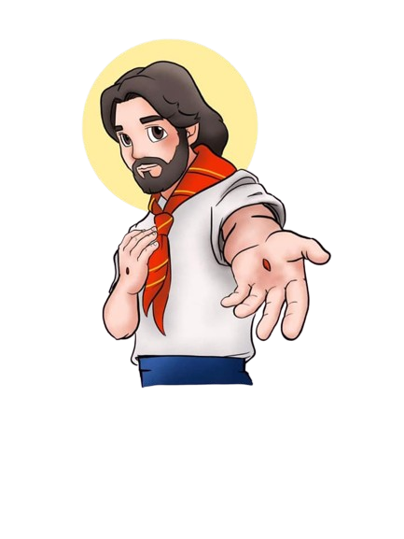
Nghi thức tuyên hứa
Thăng khăn
HUYNH TRƯỞNG
DỰ TRƯỞNG

Slide 11
Lên Đường Cùng Chúa Đăng Khoa

Slide 12
Tk1: Cuộc đời con khó nguy, có Ngài cùng đi con hãi sợ gì. Là tội nhân bấp bênh, con được Ngài thương thứ tha lỗi lầm.

Slide 13
*** Ngài gọi con ở lại học cùng Chúa Giêsu rất khiêm nhường, rồi sai con lên đường truyền rao Phúc Âm.

Slide 14
Đk: Lòng con diễm phúc trở nên bạn đường của Chúa Giêsu Từ Nhân. Cùng Ngài rảo bước khắp nơi chinh phục linh hồn về với Cha Yêu.

Slide 15
*** Rồi hưởng niềm vui thiên thu nơi bến tình thương bao la vô ngần. Tri ân Ngài bằng đời sống yêu thương phục vụ.

Slide 16
Tk2: Ngài đã đến thế gian thắp lửa tình yêu soi sáng muôn lòng, và hằng mong khắp nơi lan toả tình thương đẩy lui hận thù.

Slide 17
*** Này lòng con mong được bừng lửa mến yêu Giê-su không ngừng, làm toả lan an bình tình yêu khắp nơi.

Slide 18
Đk: Lòng con diễm phúc trở nên bạn đường của Chúa Giêsu Từ Nhân. Cùng Ngài rảo bước khắp nơi chinh phục linh hồn về với Cha Yêu.

Slide 19
*** Rồi hưởng niềm vui thiên thu nơi bến tình thương bao la vô ngần. Tri ân Ngài bằng đời sống yêu thương phục vụ.

Slide 20
Nghi thức tuyên hứa
Thăng khăn
HUYNH TRƯỞNG
DỰ TRƯỞNG

Slide 22
Kinh Thương Xót

Slide 23
Xin Chúa thương xót chúng con. Xin Chúa thương (nguyện) xin Chúa thương, xin thương xót chúng con. Xin Chúa Ki-tô, xin Chúa Ki-tô thương xót chúng con.

Slide 24
** Xin Chúa Ki-tô, xin Chúa Ki-tô, thương xót chúng con. Xin Chúa thương xót chúng con, xin thương xót chúng con. Xin thương xót chúng con.

Slide 26
KINH VINH DANH
Ca Lên Đi 2

Slide 27
Chủ tế: Vinh danh Thiên Chúa trên các tầng trời. Và bình an dưới thế, bình an dưới thế cho người thiện tâm.

Slide 28
Chúng con ca ngợi Chúa. Chúng con chúc tụng Chúa. Chúng con thờ lạy Chúa. Chúng con tôn vinh Chúa. Chúng con cảm tạ Chúa vì vinh quang cao cả Chúa.

Slide 29
Lạy Chúa là Thiên Chúa, là Vua trên trời, là Chúa Cha toàn năng. Lạy Con Một Thiên Chúa, Chúa Giê-su Ki-tô.

Slide 30
Lạy Chúa là Thiên Chúa, là Chiên Thiên Chúa, là Con Đức Chúa Cha. Chúa xoá tội trần gian, xin thương, xin thương, xin thương xót chúng con.

Slide 31
Chúa xoá tội trần gian, Xin nhận lời chúng con cầu khẩn. Chúa ngự bên hữu Đức Chúa Cha, xin thương, xin thương, xin thương xót chúng con.

Slide 32
Vì lạy Chúa Giê-su Ki-tô, chỉ có Chúa là Đấng Thánh, chỉ có Chúa là Chúa, chỉ có Chúa là Đấng Tối Cao, cùng Đức Chúa Thánh Thần trong vinh quang Đức Chúa Cha. A-men. A-men.

Slide 33
Bài đọc 1
Vinh quang của Đức Chúa chiếu toả trên ngươi.
Bài trích sách ngôn sứ I-sai-a.

Slide 34
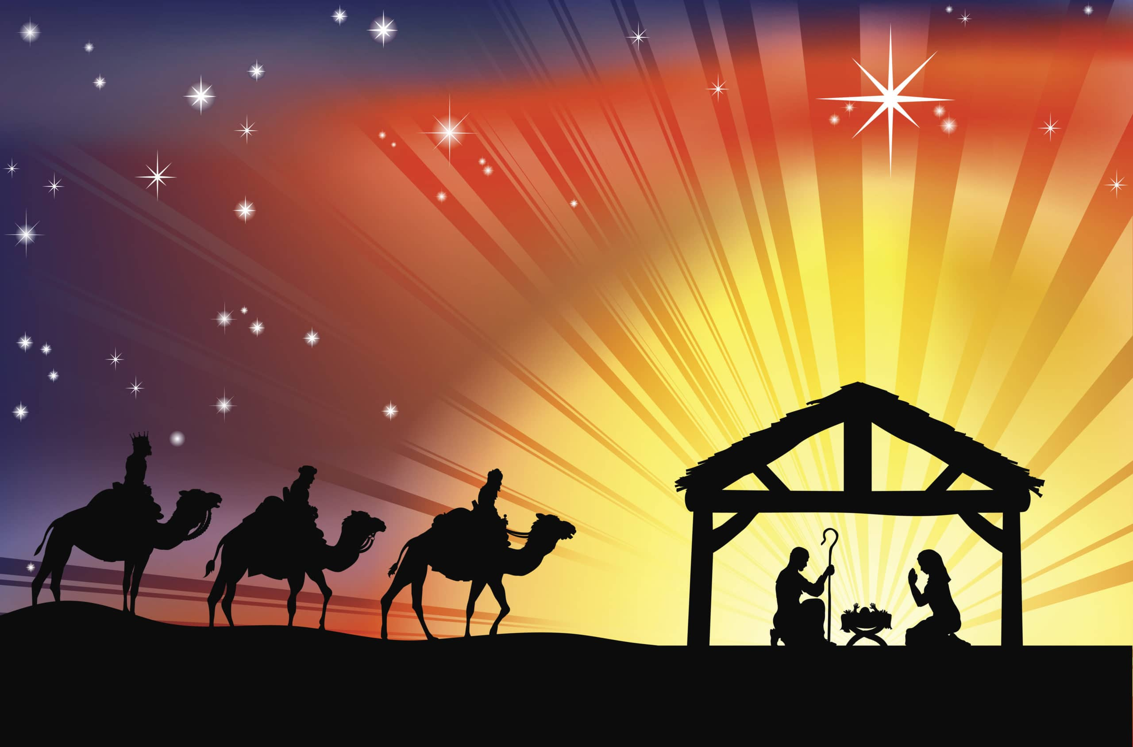
Thánh Vịnh 71
Thanh Lâm
04 Câu

Slide 35
Đk: Lạy Chúa, toàn dân địa cầu đều kính tôn Ngài.

Slide 36
Tk1: Xin ban quyền xét đoán dư đầy cho Đức Vua. Xin ban sự công minh, tấm lòng đoan chính cho Hoàng Tử. Để Tân Vương minh xét dân Ngài, công lý gìn giữ. Để Tân Vương vực bênh kẻ nghèo cách chính trực.

Slide 37
Đk: Lạy Chúa, toàn dân địa cầu đều kính tôn Ngài.

Slide 38
Tk2: Dưới đại triều Tân Vương, muôn người an cư trong thái bình. Sống yên lành, an vui trong nền công lý bao thiện hảo. Đại dương kia cho tới biển này, trùng khơi hải lý, Từ sông sâu tận đến địa cầu Chúa thống trị.

Slide 39
Đk: Lạy Chúa, toàn dân địa cầu đều kính tôn Ngài.

Slide 40
Tk3: Ai bất hạnh khấn vái, sẽ được thương ban muôn phúc lành. Ai nghèo hèn van xin, sẽ được trông thấy ơn giải thoát. Người thương yêu này ai đơn lành, nhỏ bé, hèn yếu. Người ra tay chở che, hộ phù lúc nguy cùng.

Slide 41
Đk: Lạy Chúa, toàn dân địa cầu đều kính tôn Ngài.

Slide 42
Tk4: Xin chúc mừng Thánh Đức, danh Ngài thiên thu luôn sáng ngời. Chính bởi vì Tôn Danh muôn người cõi thế luôn hạnh phúc. Nguyện uy danh của Chúa muôn đời hiển vinh, rực sáng. Và muôn dân ngàn kiếp ca tụng, tán dương Ngài.

Slide 43
Đk: Lạy Chúa, toàn dân địa cầu đều kính tôn Ngài.

Slide 44
LLLLEG

Slide 45
Bài đọc 2
Nay mầu nhiệm được mặc khải là các dân ngoại được cùng thừa kế gia nghiệp.
Bài trích thư của thánh Phao-lô tông đồ gửi tín hữu Ê-phê-xô.

Slide 46
Allrluia-alleluia: Chúng tôi đã thấy ngôi sao của Người ở phương Đông, và chúng tôi đến để triều bái Người. Alleluia.

Slide 49
KINH TIN KÍNH

Slide 50
Tôi tin kính một Thiên Chúa là Cha toàn năng, Đấng tạo thành trời đất, muôn vật hữu hình và vô hình. Tôi tin kính một Chúa Giêsu Kitô, Con Một Thiên Chúa,

Slide 51
Sinh bởi Đức Chúa Cha từ trước muôn đời. Người là Thiên Chúa bởi Thiên Chúa, Ánh Sáng bởi Ánh Sáng, Thiên Chúa thật bởi Thiên Chúa thật,

Slide 52
được sinh ra mà không phải được tạo thành, đồng bản thể với Đức Chúa Cha: nhờ Người mà muôn vật được tạo thành. Vì loài người chúng ta và để cứu độ chúng ta,

Slide 53
Người đã từ trời xuống thế. Bởi phép Đức Chúa Thánh Thần, Người đã nhập thể trong lòng Trinh Nữ Maria, và đã làm người.
(cuối đầu)

Slide 54
Người chịu đóng đinh vào thập giá vì chúng ta, thời quan Phongxiô Philatô; Người chịu khổ hình và mai táng, ngày thứ ba Người sống lại như lời Thánh Kinh.

Slide 55
Người lên trời, ngự bên hữu Đức Chúa Cha, và Người sẽ lại đến trong vinh quang để phán xét kẻ sống và kẻ chết, Nước Người sẽ không bao giờ cùng.

Slide 56
Tôi tin kính Đức Chúa Thánh Thần là Thiên Chúa và là Đấng ban sự sống, Người bởi Đức Chúa Cha và Đức Chúa Con mà ra,

Slide 57
Người được phụng thờ và tôn vinh cùng với Đức Chúa Cha và Đức Chúa Con: Người đã dùng các tiên tri mà phán dạy. Tôi tin Hội Thánh duy nhất, thánh thiện, công giáo và tông truyền.

Slide 58
Tôi tuyên xưng có một Phép Rửa để tha tội. Tôi trông đợi kẻ chết sống lại và sự sống đời sau. Amen.

Slide 59
Lời Nguyện Tín Hữu
Anh chị em thân mến, hôm nay các nhà chiêm tinh đến Bê-lem tôn thớ Đấng cứu chuộc nhân loại. Cùng với các ngài, chúng ta thờ lạy Chúa Hài Đồng và dâng lên người những lời nguyện xin tha thiết của chúng ta

Slide 60
CA Dâng Lễ Lễ Vật Dâng Chúa
Trong Máng Cỏ Đơn Sơ
Hải Triều

Slide 61
Tk1: Trong máng cỏ đơn sơ có Chúa Hài Đồng ngây thơ. Chúa nằm ngủ xinh như mơ bên các con chiên rất hiền lành.

Slide 62
***: Tiếng sáo mục đồng trìu mến sương tuyết sa mọi miền. Lòng Mẹ buồn nỗi bơ vơ sao thế nhân thờ ơ?

Slide 63
Đk: Không vàng không mộc dược không nhũ hương. Tâm thành con thờ lạy con mến thương. Hài Nhi thơ bé là Vua Cứu Thế, xót thương đời lầm than đêm nay sinh xuống trần gian.

Slide 64
Tk2: Bên máng cỏ đơn sơ ngắm Chúa Hài Đồng ngây thơ. Chúa nằm mở tay vô tư có thấy đau thương sẽ đợi chờ.

Slide 65
***: Ôi nhân loại trầm luân quá, say đắm trong phù hoa. Tình Ngài ngàn kiếp bao la thương mãi con người ta.

Slide 66
Đk: Không vàng không mộc dược không nhủ hương. Tâm thành con thờ lạy con mến thương. Hài Nhi thơ bé là Vua Cứu Thế, xót thương đời lầm than đêm nay sinh xuống trần gian.

Slide 68
Thánh Thánh Thánh

Slide 69
Thánh! Thánh! Thánh! Chúa là Thiên Chúa các đạo binh. Trời đất đầy vinh quang Chúa. Hoan hô Chúa trên các tầng trời.

Slide 70
** Hoan hô Chúa trên các tầng trời. Chúc tụng Đấng ngự đến nhân danh Chúa. Hoan hô Chúa trên các tầng trời, hoan hô Chúa trên các tầng trời.

Slide 72
Lạy Chiên Thiên Chúa

Slide 73
Lạy Chiên Thiên Chúa, Đấng xoá tội trần gian, xin thương xót chúng con. Lạy Chiên Thiên Chúa, Đấng xoá tội trần gian,

Slide 74
** xin thương xót, xin thương xót chúng con. Lạy Chiên Thiên Chúa, Đấng xoá tội trần gian, xin ban bình an cho chúng con.

Slide 78
Lạy Cha trên trời/ Xin cho ơn đức tin mà Cha ban tặng chúng con/ trong Chúa Giêsu Kitô Con Cha/ và Anh của chúng con/ cùng ngọn lửa đức ái được thắp lên trong tâm hồn chúng con bởi Chúa Thánh Thần/

Slide 79
khơi dậy trong chúng con niềm hy vọng hồng phúc/ hướng về Nước Cha trị đến/ Xin ân sủng Cha biến đổi chúng con/ thành những người miệt mài vun trồng hạt giống Tin Mừng/

Slide 80
Ước gì những hạt giống ấy/ biến đổi từ bên trong nhân loại và toàn thể vũ trụ này/ trong khi vững lòng mong đợi trời mới đất mới/ lúc mà quyền lực Sự Dữ sẽ bị đánh bại/ và vinh quang Cha sẽ chiếu sáng muôn đời/

Slide 81
Xin cho ân sủng của Năm Thánh này/ khơi dậy trong chúng con/ là Những Người Lữ Hành Hy Vọng/ niềm khao khát kho tàng ở trên trời/ đồng thời cũng làm lan tỏa trên khắp thế giới/

Slide 82
niềm vui và sự bình an của Đấng Cứu Chuộc chúng con/ Xin tôn vinh và ngợi khen Cha là Thiên Chúa chúng con/ Cha đáng chúc tụng mãi muôn đời. Amen.

Slide 85
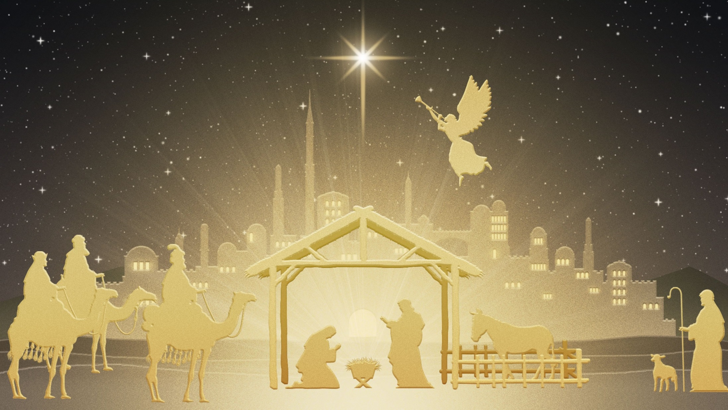

Slide 86
Ca kết lễ
Bầu Trời Bê-lem
Lm. Bùi Ninh

Slide 87
Đk: Bầu trời Bê-lem đêm hôm nao, ánh sao soi rạng ngời. Loài người muôn nơi mau vui tươi, ngước cao nhìn lên trời.

Slide 88
**: Nào bầu trời bừng sáng lên! Và loài người vùng đứng lên! Vì vinh quang Thiên Chúa như bình minh lan xa, và tỏa chiếu trời Bê-lem.

Slide 89
**: Nào bầu trời bừng sáng lên! Và loài người vùng đứng lên! Vì Ngôi Hai Thiên Chúa nay từ nơi cao xa, đã sinh ra và ở với chúng ta.

Slide 90
Tk1: Từ Phương Đông xa xôi Ba Vua nhìn sao soi lối, vui chân bước lên đường, đi theo hướng sao trời, tìm nơi Chúa hạ sinh vào thờ kính.

Slide 91
**: Từ muôn phương xa xôi ai đang ngồi trong đêm tối, mau theo lối lên đường, đi theo hướng sao trời, tìm nơi Chúa hạ sinh mà kính thờ.

Slide 92
Đk: Bầu trời Bê-lem đêm hôm nao, ánh sao soi rạng ngời. Loài người muôn nơi mau vui tươi, ngước cao nhìn lên trời.

Slide 93
**: Nào bầu trời bừng sáng lên! Và loài người vùng đứng lên! Vì vinh quang Thiên Chúa như bình minh lan xa, và tỏa chiếu trời Bê-lem.

Slide 94
**: Nào bầu trời bừng sáng lên! Và loài người vùng đứng lên! Vì Ngôi Hai Thiên Chúa nay từ nơi cao xa, đã sinh ra và ở với chúng ta.

Slide 95
Tk2: Nhờ Ngôi Hai sinh ra tuy trong ngày hay đêm tối, không mong ánh mặt trời, không trông bóng trăng ngời, vì nay ánh hồng soi là Thiên Chúa.

Slide 96
**: Nhờ Ngôi Hai sinh ra tim ta mừng vui phơi phới. Trong Thiên Chúa muôn đời, ta đi tới trên đời, từ nay những buồn đau đà hết thời.

Slide 97
Đk: Bầu trời Bê-lem đêm hôm nao, ánh sao soi rạng ngời. Loài người muôn nơi mau vui tươi, ngước cao nhìn lên trời.

Slide 98
**: Nào bầu trời bừng sáng lên! Và loài người vùng đứng lên! Vì vinh quang Thiên Chúa như bình minh lan xa, và tỏa chiếu trời Bê-lem.

Slide 99
**: Nào bầu trời bừng sáng lên! Và loài người vùng đứng lên! Vì Ngôi Hai Thiên Chúa nay từ nơi cao xa, đã sinh ra và ở với chúng ta.

